Slide 1





第五章
二次型及其标准型

Slide 2
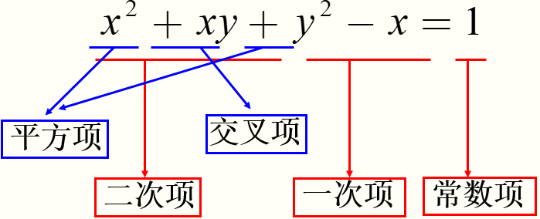
解析几何中二次曲线的一般方程为

Slide 3
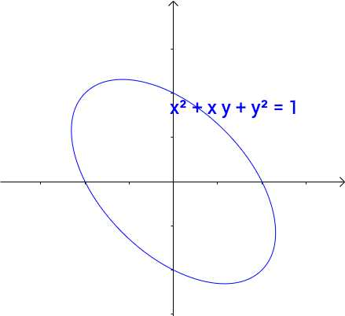
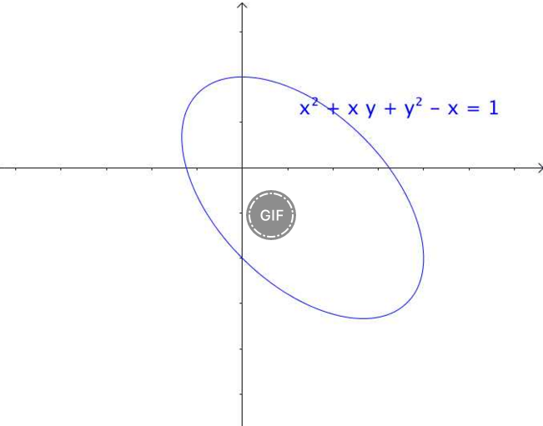

Slide 4

第五章 二次型
§5.1 二次型及其矩阵表示
一. 几何背景
y
x²
25
y²
9
3
+
= 1
x
O
5
(x y)
1/25 0
0 1/9
x
y
y
5x² − 6xy + 5y² = 1
x
O
(x y)
5 −3
−3 5
x
y

Slide 5
第五章 二次型
§5.1 二次型及其矩阵表示
y
v
O
O
x
u
u²
2
v²
2
xy = 1
−
= 1
(x y)
0 1/2
1/2 0
x
y
(u v)
1/2 0
0 −1/2
u
v

Slide 6
其实圆、椭圆、双曲线之间关系很紧密的，统称为圆锥曲线，都是圆锥体和平面的交线：

Slide 7
线性代数知识用于解析几何研究的例子.
对于二次型, 主要讨论其标准化的问题, 这与方阵的对角化又是密切相关的.

Slide 8
第五章 二次型
§5.1 二次型及其矩阵表示
问题的引入:
(x y)
a b
b c
x
y
（标准方程）

Slide 9
判别下面方程的几何图形是什么？
作旋转变换
代入(1)左边，化为：
见下图

Slide 11
若仅考虑二次项:
二元二次齐次多项式函数
推广
n元二次齐次多项式函数

Slide 12
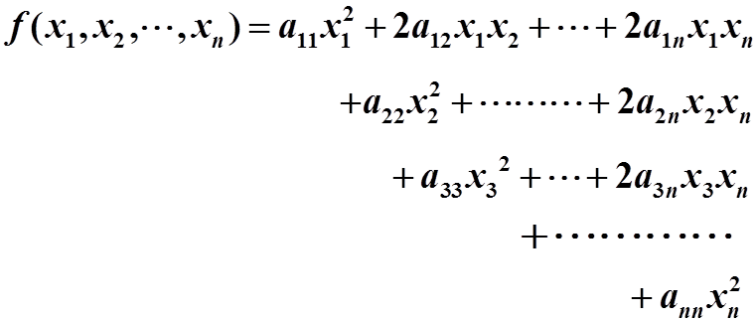
一、二次型的概念
定义1 含有 个变量 的二次齐次多项式函数
称为二次型，简记为 .
当 是复数时， 称为复二次型；
当 是实数时， 称为实二次型.
本章只研究实二次型.

Slide 13
例如：
都是二次型。
不是二次型。

Slide 14
取
则
则（1）式可以表示为
二次型用和号表示

Slide 16
简记为
f = x ^{T} Ax
(5)
其中：
X =
显然
(1) A是对称矩阵
(2)
f (x₁, x₂, …, x_{n})
A
称矩阵 A 为二次型 f 的矩阵，
方阵 A 的秩 为 二次型的秩。

Slide 17
第五章 二次型
§5.1 二次型及其矩阵表示
A的二次型
f 的秩: r(A)
n
f(x₁, x₂, …, x_{n}) = Σ a_{ij}x_{i}x_{j}
i, j =1
a₁₁ a₁₂ … a_{1n}
a₂₁ a₂₂ … a_{2n}
… … … …
a_{n1} a_{n2} … a_{nn}
x₁
x₂
…
x_{n}
A =
x =
x^{T}Ax
f 的矩阵

Slide 18
当给定了二次型 f 时, 要求能准确写出其对应的实对称矩阵A：
(1) A中对角线上的元素a₁₁, a₂₂, …, a_{nn}依次为
的系数；
(2) 对于i ≠ j, a_{ij} = a_{ji}为 x_{i} x_{j} 的系数的一半, i, j = 1, 2, …, n.

Slide 19
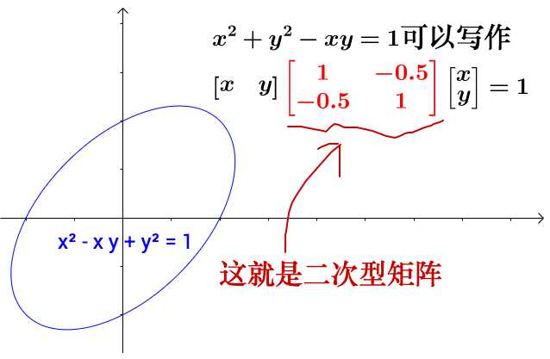

所以有下面一一对应的关系：

Slide 20
定义2：
二次型
把对称矩阵 称为二次型 的矩阵
也把二次型 称为对称矩阵 的二次型
对称矩阵 的秩称为二次型 的秩
注：二次型 对称矩阵
例1：二次型

Slide 21
练习
1）写出二次型 所对应的矩阵。
2）写出矩阵 所对应的二次型。

Slide 22
解 1）原二次型所对应的对称矩阵为：
2）矩阵对应的二次型为：
22

Slide 23
例2 设
问 是否为二次型？
如果是,写出 所对应的矩阵A。
解 将 展开，得到：

Slide 24
因此 是二次型。 所对应
的对称矩阵为：
注意：二次型实际上是一个n元二次齐次函数，其对应的矩阵一定是对称矩阵

Slide 25
例 3 求下面的二次型所对应的矩阵：

Slide 26
解：
所求矩阵为

Slide 27
一般地，二次型 （ 未必是对称矩阵）对应的矩阵是
因为
所以
并且易知 是对称矩阵。

Slide 28
写出下面二次型 f 的矩阵表示，并求 f 的秩r(f)。
例4
解

Slide 29
其实圆、椭圆、双曲线之间关系很紧密的，统称为圆锥曲线，都是圆锥体和平面的交线：

Slide 30
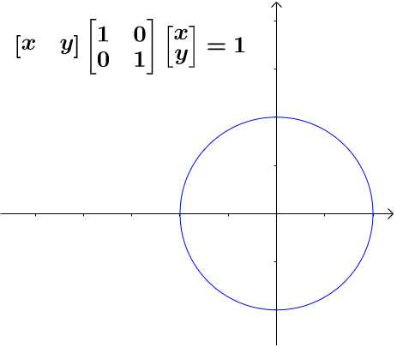
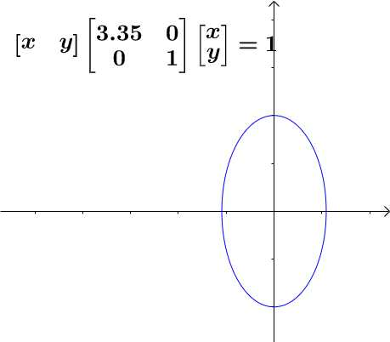
在线代里面，就是通过一个对称矩阵，去研究某个二次型。
哈，原来椭圆和圆之间是线性关系呐（通过矩阵变换就可以从圆变为椭圆）
Notes:
我们来看改变一下二次型矩阵：

Slide 31
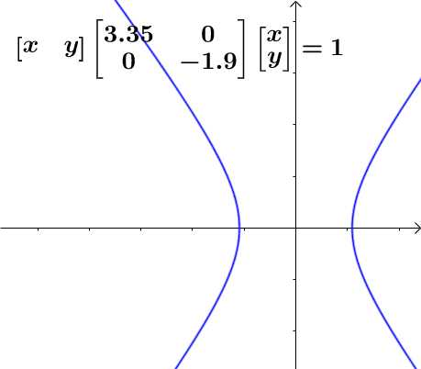
咦，双曲线和圆之间也是线性关系。

Slide 32
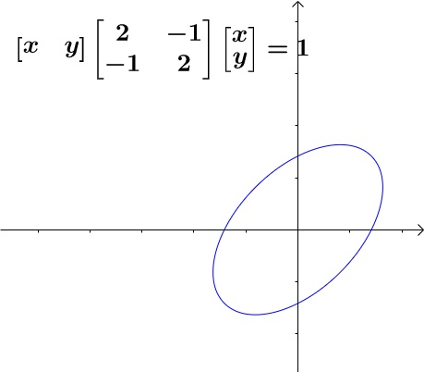
Notes:
这个椭圆看起来有点歪，不太好处理，我们来把它扶正，这就叫做规范化（标准化）。

Slide 33
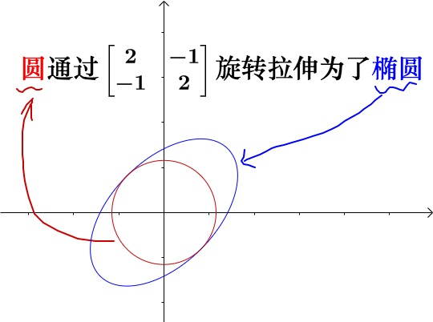
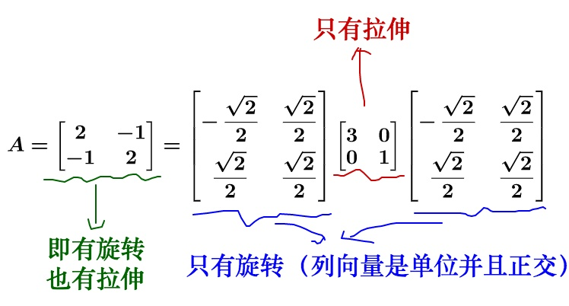
我们把这个矩阵进行特征值分解（对角化）：

Slide 34
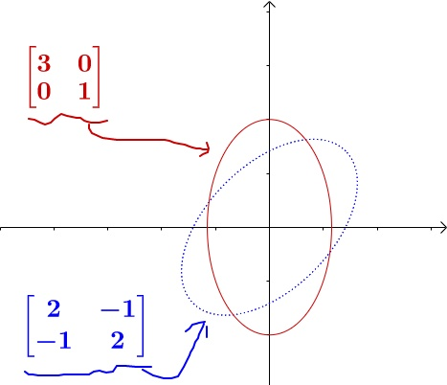

Slide 35
其实圆、椭圆、双曲线之间关系很紧密的，都可以通过矩阵变换实现
首先，矩阵代表了运动，包含：
旋转
拉伸
投影
对于方阵，因为没有维度的改变，所以就没有投影这个运动了，只有：
旋转
拉伸
Notes:
一维是二维的投影，二维是三维的投影，三维便是四维的投影…每一个维度都是高一维度的投影

Slide 36
二次型及其矩阵表示的历史
二次型的系统研究是从 18 世纪开始的
起源于对二次曲线/面的分类问题的讨论
1801年, 高斯(Johann Carl Friedrich Gauss)[德]:
引进了二次型的正定、负定、半正定和半负定等术语
柯西(Augustin Louis Cauchy)[法]:
当方程是标准型时, 二次曲面用二次项的符号来进行分类
不太清楚,在化简成标准型时,为何总是得到同样数目的正项和负项
西尔维斯特(James Joseph Sylvester)[英]:
给出了n个变数的二次型的惯性定律, 但没有证明
雅可比(Carl Gustav Jacob Jacobi)[德]:
重新发现和证明了这个定律

Slide 37
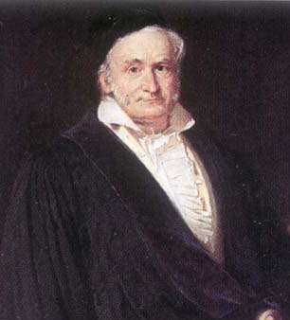
第五章 二次型
§5.1 二次型及其矩阵表示
顺治1644-1662
康熙1662-1723
雍正1723-1736
乾隆1736-1796
嘉庆1796-1821
道光1821-1851
咸丰1851-1862
同治1862-1875
光绪1875-1908
宣统1908-1911
高斯[德]
(1777.4.30~1855.2.23)
Notes:
78岁

Slide 38
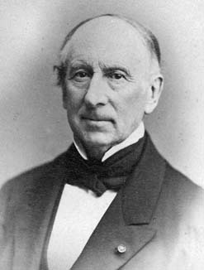
第五章 二次型
§5.1 二次型及其矩阵表示
顺治1644-1662
康熙1662-1723
雍正1723-1736
乾隆1736-1796
嘉庆1796-1821
道光1821-1851
咸丰1851-1862
同治1862-1875
光绪1875-1908
宣统1908-1911
柯西[法]
(1789.8.21~1857.5.23)
Notes:
68岁

Slide 39
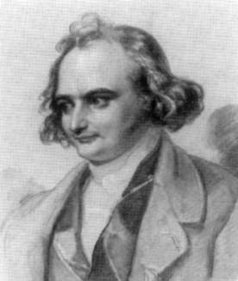
第五章 二次型
§5.1 二次型及其矩阵表示
顺治1644-1662
康熙1662-1723
雍正1723-1736
乾隆1736-1796
嘉庆1796-1821
道光1821-1851
咸丰1851-1862
同治1862-1875
光绪1875-1908
宣统1908-1911
雅可比[德]
(1804.12.10~1851.2.18)
Notes:
47岁

Slide 40
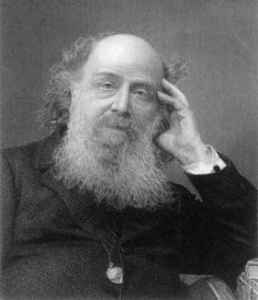
第五章 二次型
§5.1 二次型及其矩阵表示
顺治1644-1662
康熙1662-1723
雍正1723-1736
乾隆1736-1796
嘉庆1796-1821
道光1821-1851
咸丰1851-1862
同治1862-1875
光绪1875-1908
宣统1908-1911
西尔维斯特[英]
(1814.9.3~1897.3.15)
Notes:
83岁

